Slide 1

다양한 예제로 쉽게 배우는 오라클 SQL 과 PL/SQL
개정 4판
서진수

Slide 2

8장. INDEX (인덱스)를 배웁니다.
[ 이번 장에서 배울 내용들 ]
1. index 의 의미를 배웁니다.
2. index 의 생성원리와 동작 원리를 배웁니다.
3. index 의 단점들을 배웁니다.
4. index 를 생성하고 관리하는 방법들을 배웁니다.
5. index 를 활용하는 방법을 배웁니다.
.
.
.

Slide 3
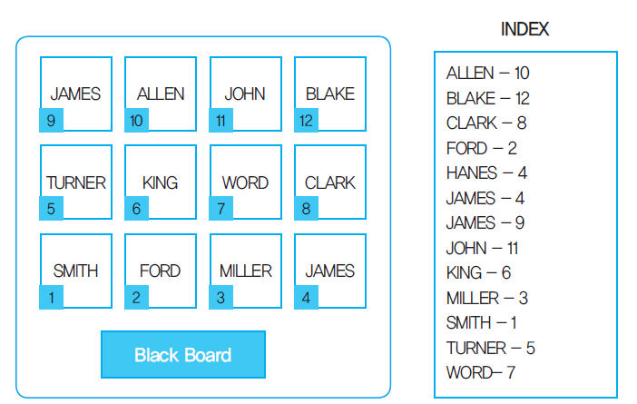
8장. INDEX (인덱스)를 배웁니다.
1. 인덱스(INDEX)란 무엇일까요?

Slide 4
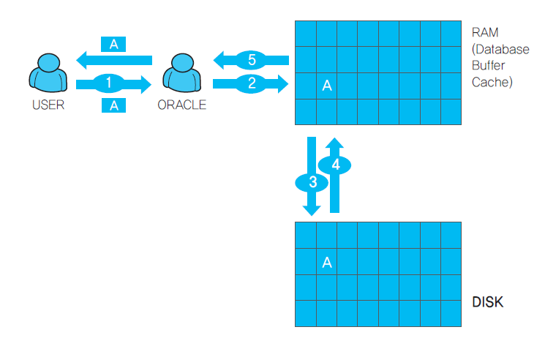
8장. INDEX (인덱스)를 배웁니다.

Slide 5
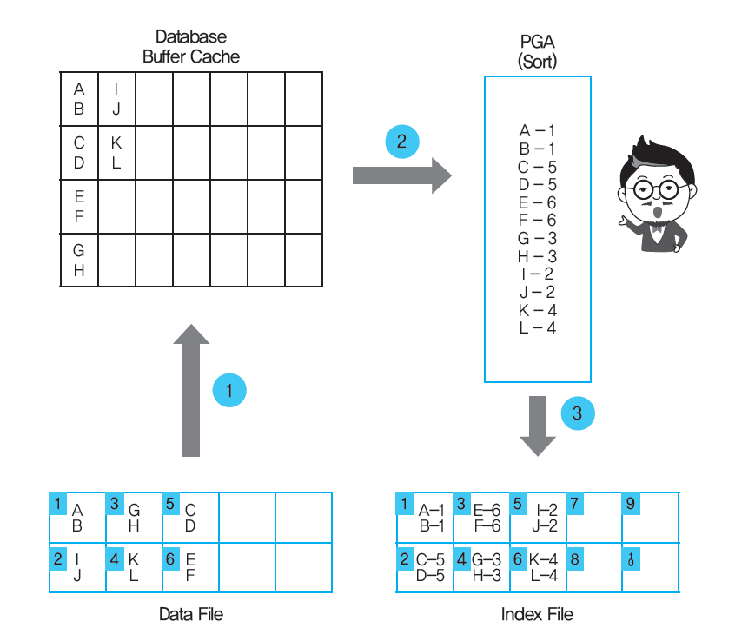
8장. INDEX (인덱스)를 배웁니다.
2. 인덱스의 생성 원리

Slide 6
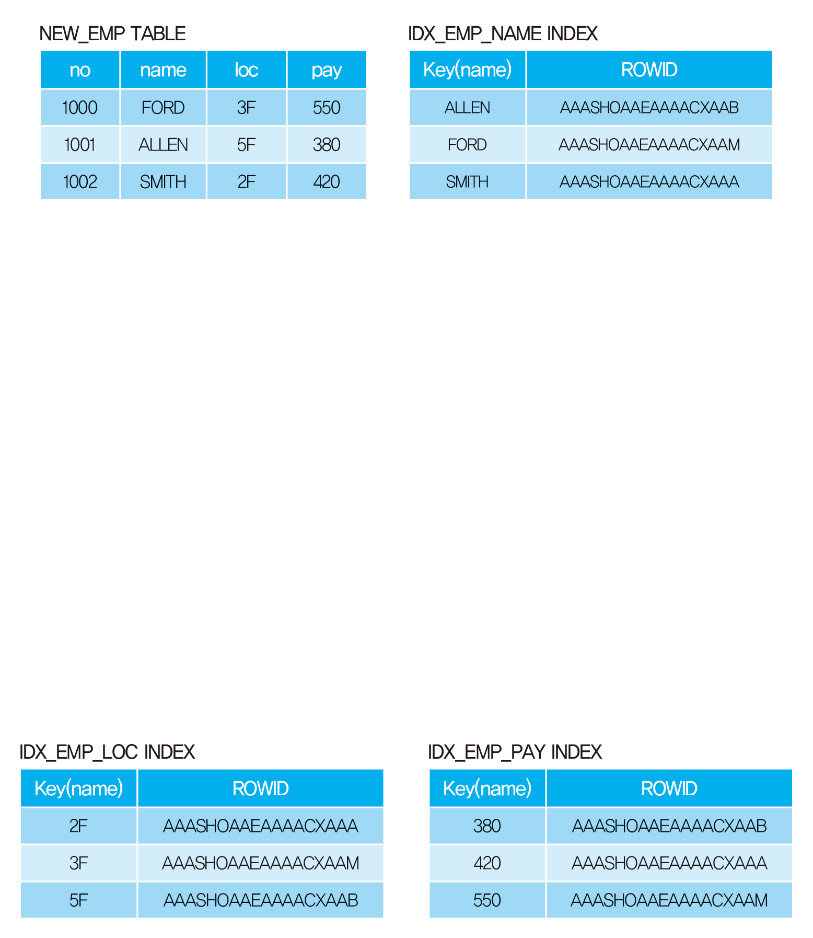
8장. INDEX (인덱스)를 배웁니다.
3. 인덱스 구조와 작동 원리 (B-TREE 인덱스 기준입니다)

Slide 7
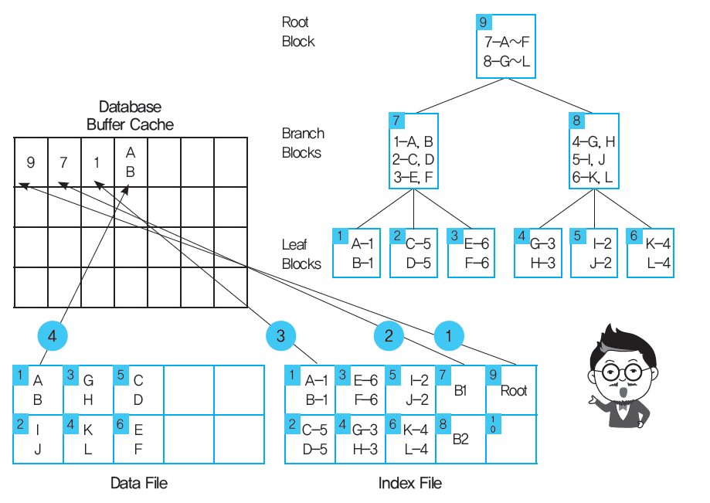
8장. INDEX (인덱스)를 배웁니다.
구체적인 작동원리

Slide 8
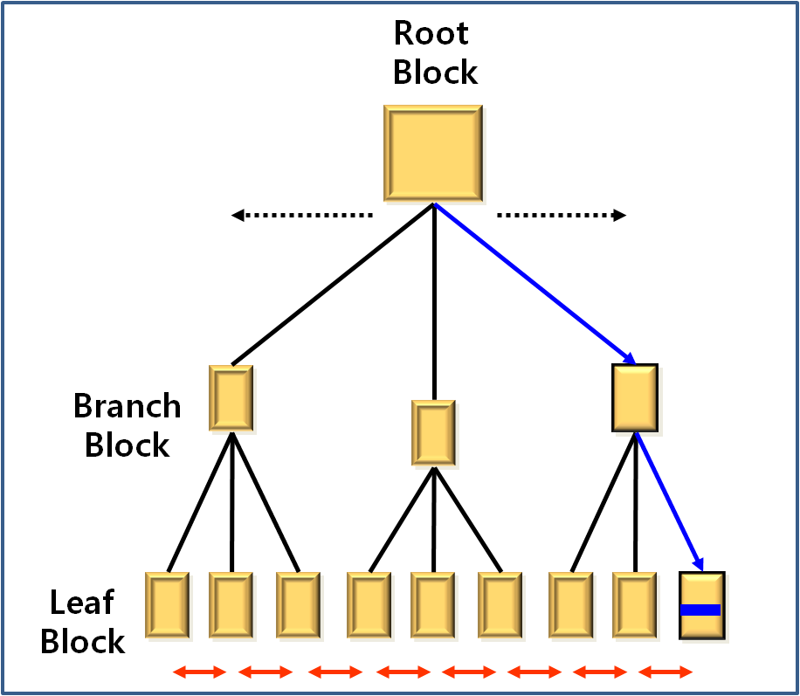
8장. INDEX (인덱스)를 배웁니다.
4. 인덱스의 종류
1) B-TREE 인덱스

Slide 9
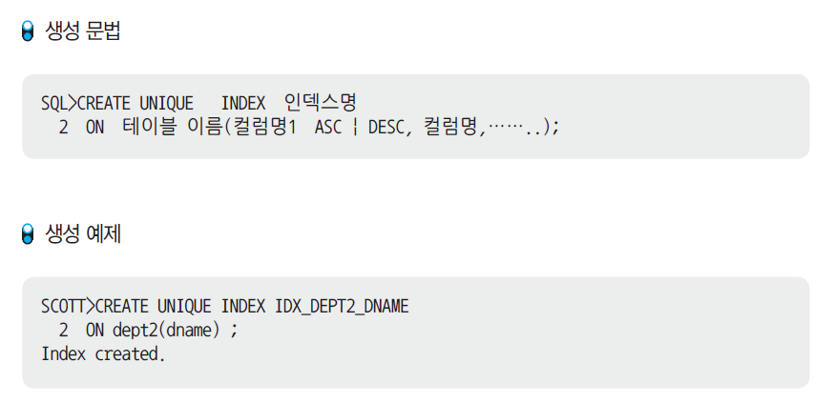
8장. INDEX (인덱스)를 배웁니다.
(1) UNIQUE INDEX

Slide 10
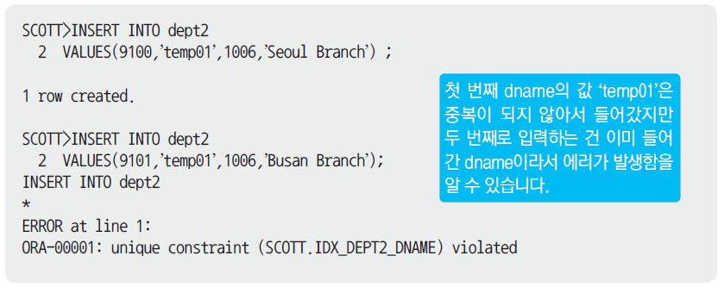
8장. INDEX (인덱스)를 배웁니다.

Slide 11
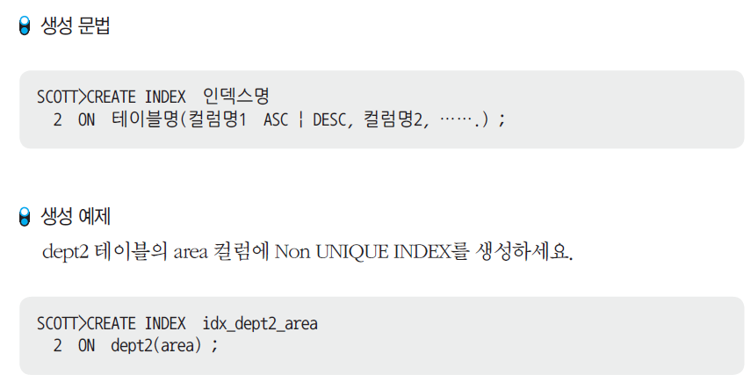
8장. INDEX (인덱스)를 배웁니다.
(2) NON-UNIQUE INDEX

Slide 12
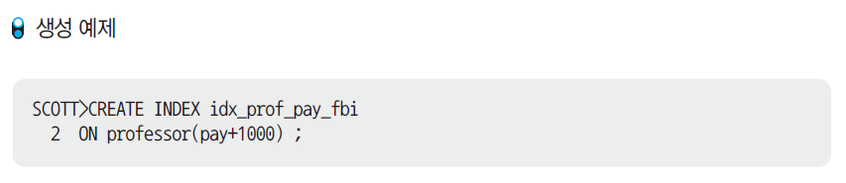
8장. INDEX (인덱스)를 배웁니다.
(3) Function Based INDEX(FBI – 함수기반 인덱스)
* INDEX Suppressing Error 란 ?

Slide 13
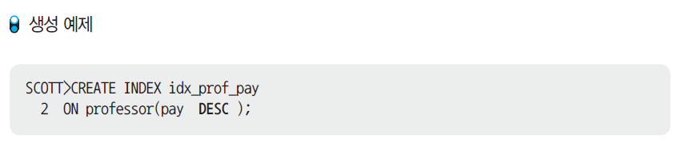
8장. INDEX (인덱스)를 배웁니다.
(4) DESCENDING INDEX (내림차순 인덱스)

Slide 14
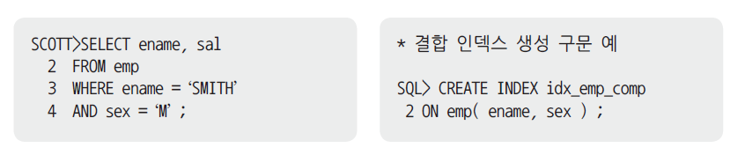
8장. INDEX (인덱스)를 배웁니다.
(5) 결합 인덱스 ( Composite INDEX )

Slide 15
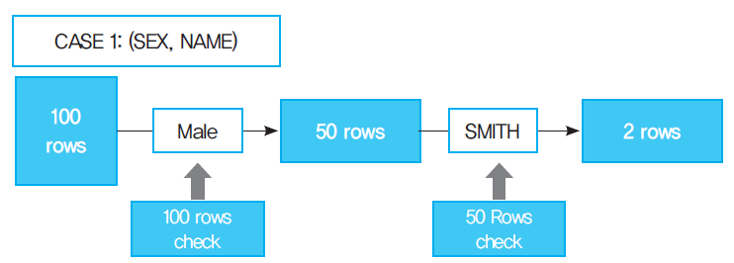
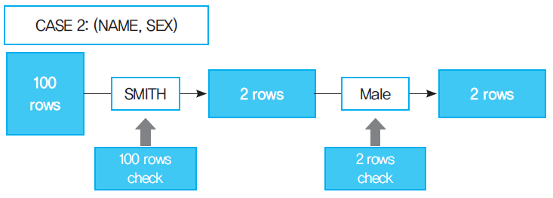
8장. INDEX (인덱스)를 배웁니다.

Slide 16
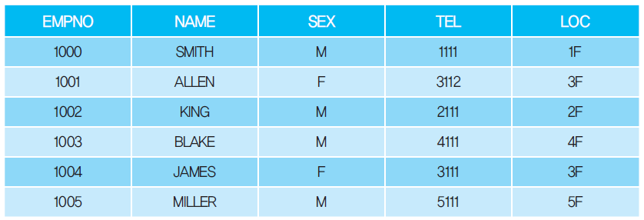
8장. INDEX (인덱스)를 배웁니다.
2)BITMAP INDEX
SCOTT> CREATE BITMAP INDEX IDX_EMP_SEX_BIT
2 ON EMP(SEX) ;

Slide 17
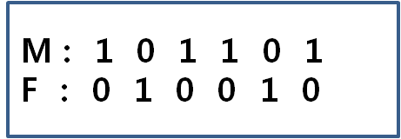
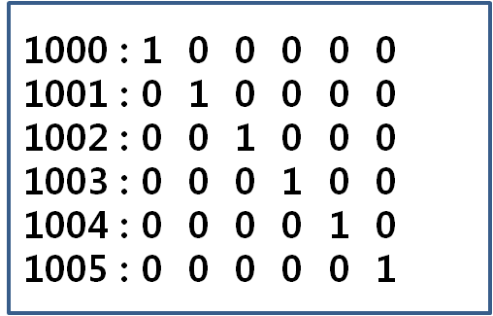
8장. INDEX (인덱스)를 배웁니다.
성별 컬럼에 만들어진 비트맵 인덱스
Empno 컬럼에 만들어진 비트맵 인덱스

Slide 18
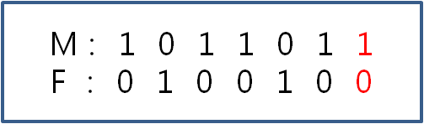
8장. INDEX (인덱스)를 배웁니다.
데이터가 추가될 경우에는 ?
1006 | FORD | M | 6111 | 6F

Slide 19
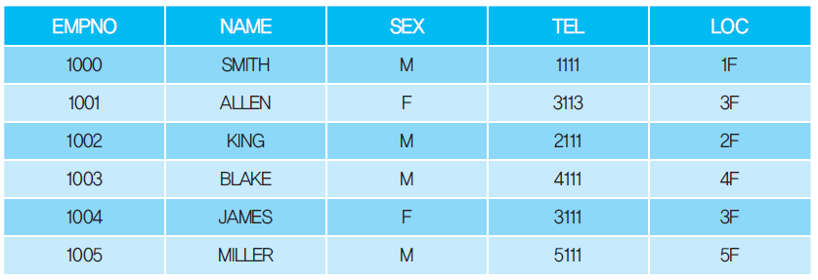
8장. INDEX (인덱스)를 배웁니다.
5. 인덱스의 주의사항
1) DML에 취약하다
(1) INSERT 작업 시 인덱스에 발생하는 현상

Slide 20
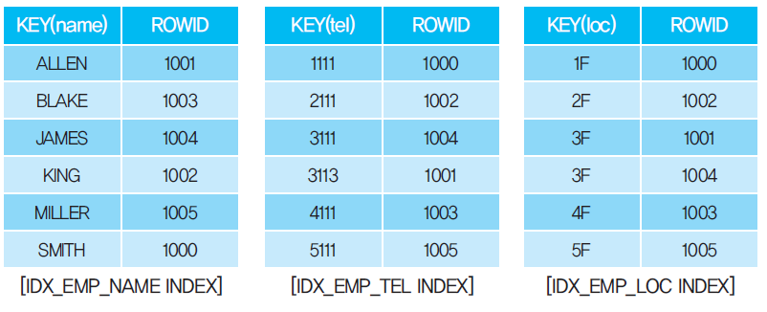
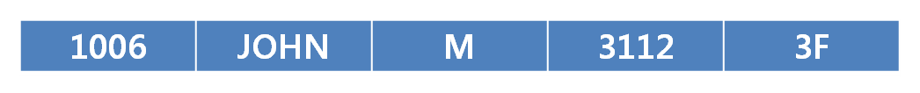
8장. INDEX (인덱스)를 배웁니다.
5. 인덱스의 주의사항
1) DML에 취약하다
이 행이 추가 입력되면 ?
Index Split 현상이 발생한다 !

Slide 21
8장. INDEX (인덱스)를 배웁니다.
5. 인덱스의 주의사항
1) DML에 취약하다
(2) Delete – Index 데이터는 지워지지 않는다 !
(3) Update – Delete + Insert 현상이 발생한다
2) 타 SQL 실행에 악영향을 줄 수 있다 !

Slide 22
8장. INDEX (인덱스)를 배웁니다.
6. 인덱스 관리 방법
SCOTT>set line 200
SCOTT>col table_name for a10
SCOTT>col column_name for a10
SCOTT>col index_name for a20
SCOTT>SELECT table_name,column_name,index_name
2 FROM user_ind_columns
3 WHERE table_name='EMP2' ;
TABLE_NAME COLUMN_NAM INDEX_NAME
--------------- --------------------- --------------------
EMP2 EMPNO SYS_C0011630
SCOTT>SELECT table_name, index_name
2 FROM user_indexes
3 WHERE table_name='DEPT2';
TABLE_NAME INDEX_NAME
------------------------------ ------------------------------
DEPT2 IDX_DEPT2_DNAME
DEPT2 SYS_C0014275
1) 인덱스 조회하기

Slide 23
8장. INDEX (인덱스)를 배웁니다.
2) 사용 여부 모니터링 하기
SCOTT>ALTER INDEX IDX_EMP_ENAME MONITORING USAGE ;
모니터링 시작하기
SCOTT>ALTER INDEX IDX_EMP_ENAME NOMONITORING USAGE ;
모니터링 중단하기
SCOTT>SELECT index_name, used
2 FROM v$object_usage
3 WHERE index_name='IDX_EMP_ENAME';
INDEX_NAME USED
------------------------------ -----------
IDX_EMP_ENAME NO
사용 유무 확인 하기
단 위 내용은 자신이 만든 인덱스만 확인 가능함.
전체 인덱스를 확인하려면 교재 P.393의 방법을 참고하세요

Slide 24
8장. INDEX (인덱스)를 배웁니다.
3) INDEX Rebuild 하기
DML 작업은 인덱스의 밸런싱 상태를 흩트려서 성능에 나쁜 영향을 줌.
주기적으로 점검해서 밸런싱 상태를 좋게 유지해야 함.
Index Rebuild 관련 실습은 교재 P.395를 참고하세요.

Slide 25
8장. INDEX (인덱스)를 배웁니다.
7. Invisible Index
(인비저블 인덱스)
SCOTT>CREATE INDEX idx_emp_sal ON emp(sal) ;
Index created.
SCOTT>SELECT table_name,index_name,visibility
2 FROM user_indexes
3 WHERE table_name = 'EMP' ;
TABLE_NAME INDEX_NAME VISIBILIT
---------------- ------------------------ -----------------
EMP IDX_EMP_SAL VISIBLE
EMP PK_EMP VISIBLE
SCOTT>ALTER INDEX idx_emp_sal INVISIBLE ;
Index altered.
SCOTT>SELECT table_name, index_name, visibility
2 FROM user_indexes
3 WHERE table_name = 'EMP' ;
TABLE_NAME INDEX_NAME VISIBILITY
----------------------- ------------------------- -------------------
EMP IDX_EMP_SAL INVISIBLE
EMP PK_EMP VISIBLE

Slide 26
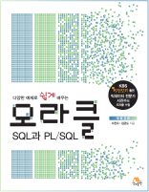
8장. INDEX (인덱스)를 배웁니다.
1. 다시 상태를 VISIBLE 로 변경해서 자동으로 사용하게 만들기
SCOTT>ALTER INDEX idx_emp_sal VISIBLE ;
Index altered.
SCOTT>SELECT table_name, index_name, visibility
2 FROM user_indexes
3 WHERE table_name = 'EMP' ;
TABLE_NAME INDEX_NAME VISIBILIT
--------------- ---------------------- ------------- --------------
EMP IDX_EMP_SAL VISIBLE <- 변경되었습니다.
EMP PK_EMP VISIBLE
2. SQL 힌트 구문에서 해당 인덱스를 수동으로 사용하게 지정하기
SCOTT>SELECT /*+ index (emp idx_emp_sal) */ ename
2 FROM emp
3 WHERE ename >'0';

Slide 27
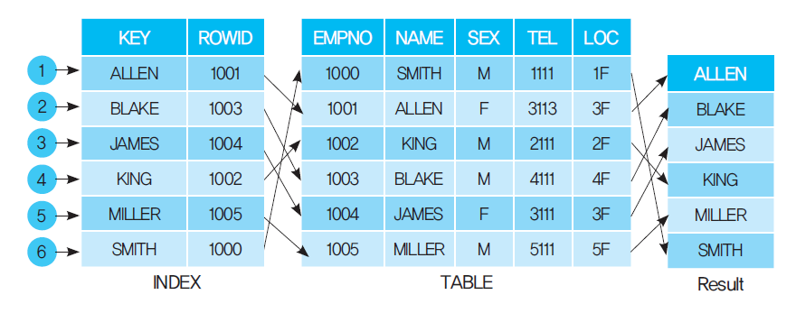
8장. INDEX (인덱스)를 배웁니다.
[ STEP-UP 1 ] 다양한 인덱스 활용 방법들
1) 인덱스를 활용하여 정렬한 효과를 내는 방법
실습은 교재를 참고하세요

Slide 28
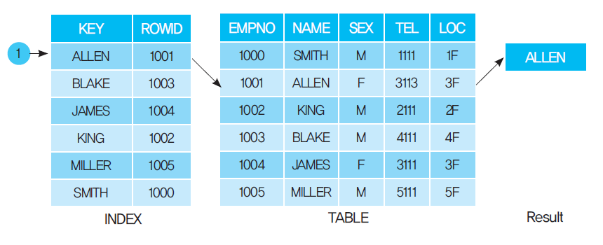
8장. INDEX (인덱스)를 배웁니다.
2) 인덱스를 활용하여 최소값(MIN) / 최대값(MAX)을 구하는 방법
실습은 교재를 참고하세요

Slide 29
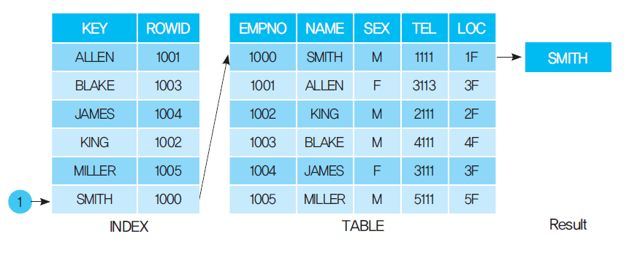
8장. INDEX (인덱스)를 배웁니다.
최대값 구하기
실습은 교재를 참고하세요

Slide 30
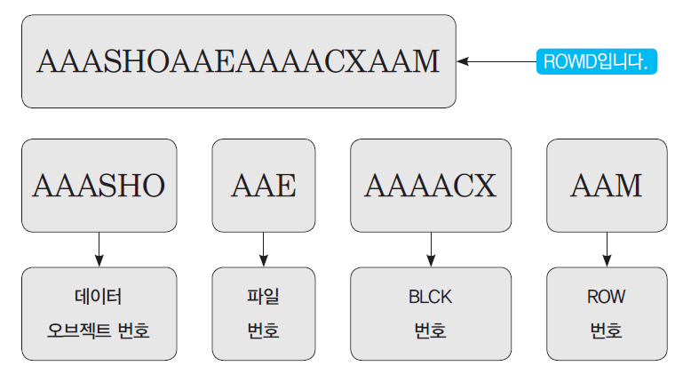
8장. INDEX (인덱스)를 배웁니다.
[ STEP-UP 2 ] ROWID 에 대해서 알아봅시다.
SCOTT>SELECT ROWID, empno, ename
2 FROM emp
3 WHERE empno=7902 ;
ROWID EMPNO ENAME
--------------------------------- ---------- -------------
AAASHOAAEAAAACXAAM 7902 FORD

